Slide 1
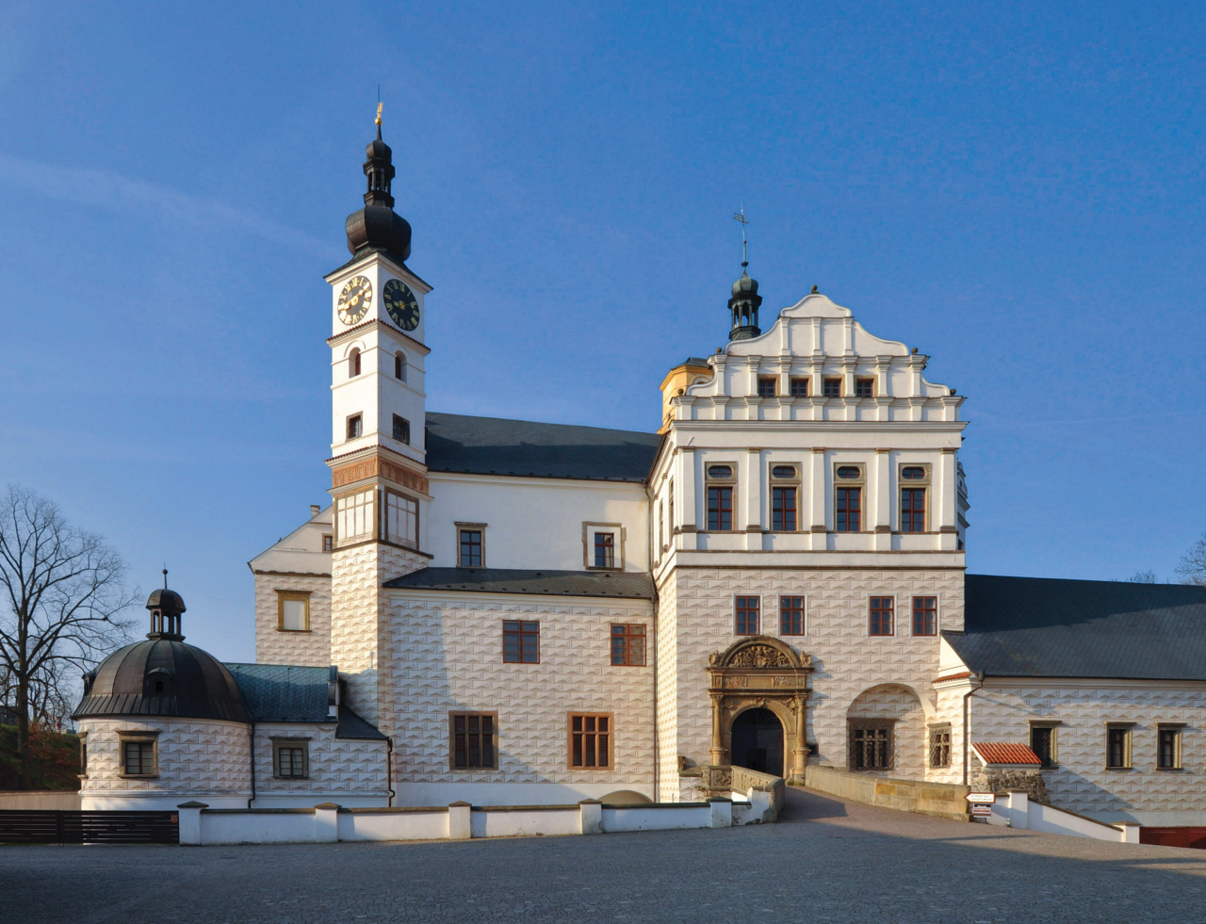

Přijímací řízení ve školním roce 2022/2023

Slide 2
Vývoj počtu žáků 9. ročníků základních škol
Pardubický kraj

Slide 3
Narození v jednotlivých okresech Pardubického kraje
9. ročník ZŠ

Slide 4
Vývoj počtu žáků ve středních školách a konzervatoři
Pardubický kraj, školní rok 2021/2022

Slide 5
Vývoj počtu studentů ve vyšším odborném vzdělávání
Pardubický kraj, školní rok 2021/2022

Slide 6
Průměrná úspěšnost v jednotných přijímacích zkouškách
Pardubický kraj
Obor vzdělání | Šk. rok 2021/22 |  | Šk. rok 2020/21
 | ČJ | M | ČJ | M
Gymnázium 8leté | 52,8 % | 43,2 % | 55,0 % | 46,1 %
Gymnázium 4leté | 72,1 % | 64,1 % | 71,8 % | 59,2 %
Lycea | 58,4 % | 47,7 % | 55,9 % | 40,0 %
Střední odborné školy (obory vzdělání kategorie M) | 56,3 % | 46,5 % | 55,4 % | 40,2 %
Střední odborná učiliště (obory vzdělání kategorie L/0) | 44,5 % | 36,0 % | 45,0 % | 31,8 %
Nástavbové studium | 37,6 % | 23,5 % | 39,2 % | 18,5 %
Pozn.: Ve šk. roce 2020/21 konali př. zkoušky pouze uchazeči o 4leté maturitní obory vzdělání
s převisem přihlášených ke studiu (přibližně 70 % uchazečů o maturitní obory)

Slide 7
Průměrná úspěšnost v jednotných přijímacích zkouškách ve školním roce 2021/2022
Obor vzdělání | Česká republika |  | Pardubický kraj
 | ČJ | M | ČJ | M
Gymnázium 8leté | 54,0 % | 44,8 % | 52,8 % | 43,2 %
Gymnázium 4leté | 71,8 % | 63,7 % | 72,1 % | 64,1 %
Lycea | 63,7 % | 53,3 % | 58,4 % | 47,7 %
Střední odborné školy (obory vzdělání kategorie M) | 54,4 % | 44,0 % | 56,3 % | 46,5 %
Střední odborná učiliště (obory vzdělání kategorie L/0) | 45,0 % | 35,6 % | 44,5 % | 36,0 %
Nástavbové studium | 36,6 % | 22,1 % | 37,6 % | 23,5 %

Slide 8
Neúspěšnost u maturitních zkoušek
Pardubický kraj
Podíl neúspěšných žáků | Školní rok 2021/22 | Školní rok 2020/21 | Školní rok 2019/20 | Školní rok 2018/19
 | Jarní termín | Jarní a mimořádný termín | Jarní termín | Jarní termín
Maturitní zkouška celkem | 22,1 % | 10,3 % | 24,2 % | 23,1 %
Společná část MZ | 13,7 % | 4,6 % | 19,8 % | 19,7 %
Profilová část MZ | 12,9 % | 6,9 % | 9,2 % | 7,6 %
Společná část MZ z českého jazyka | 8,6 % | 2,0 % | 15,3 % | 15,4 %
Společná část MZ z cizího jazyka | 7,1 % | 2,6 % | 7,1 % | 6,3 %
Společná část MZ z matematiky | 13,0 % | 6,9 % | 20,2 % | 18,6 %

Slide 9
Přijímací řízení současnost a budoucnost
tiskopisy i legislativa k přijímacímu řízení ve školním roce 2022/2023 zatím beze změn, počítá se však s úlevou pro žáky-cizince u přijímacích zkoušek (pravděpodobně nekonání přijímacích zkoušek z ČJ, překlad testu z M – je ještě v jednání)
od šk. roku 2023/2024 by mělo být přijímací řízení do oboru vzdělání Gymnázium se sportovní přípravou termínově přesunuté k oborům vzdělání bez talentové zkoušky (tj. přihláška k 1. 3. atd.)
záměr MŠMT do tří let zavést elektronickou přihlášku a zvýšit počet možných přihlášek v 1. kole přijímacího řízení
není záměrem zkrátit lhůtu pro odevzdání zápisového lístku, je možné, že po elektronizaci přijímacího řízení bude ZL úplně zrušen

Slide 10
Přijímací řízení současnost a budoucnost
některé střední školy v Pardubickém kraji uvažují o školních přijímacích zkouškách do oborů vzdělání s výučním listem s velkým počtem přihlášek ke vzdělávání

Slide 11
Kombinace oborů vzdělání kategorie L/0 + H
v rámci studia kombinace oborů vzdělání L/0 + H je možné získat výuční list (po 3. ročníku) i maturitní zkoušku (po 4. ročníku)
v současné době stanoveno 28 možných kombinací L/0 + H, 12 z nich má zapsáno 14 škol v Pardubickém kraji
probíhá pokusné ověřování dalších kombinací L/0 + H
pro příští školní rok bude do kombinace oborů L/0 + H přijímat žáky 7 středních škol v Pardubickém kraji, v Atlase uveden kód a název oboru vzdělání H v závorce za oborem L/0
při podání přihlášky do kombinace oborů vzdělání L/0 + H je třeba uvést na přihlášku oba obory
přihláška do kombinace oborů se považuje za jednu přihlášku z celkových dvou možných

Slide 12
Škola | Obor L/0 |  | Obor H
SOŠ a SOU technické Třemošnice | Mechanik strojů a zařízení | 23-44-L/01 | Strojní mechanik | 23-51-H/01
 |  |  | Nástrojař | 23-52-H/01
 | Mechanik seřizovač | 23-45-L/01 | Obráběč kovů | 23-56-H/01
 | Operátor dřevařské a nábytkář. výroby | 33-41-L/01 | Truhlář | 33-56-H/01
SŠ automobilní Holice | Autotronik | 39-41-L/01 | Mechanik opravář motorových vozidel | 23-68-H/01
SPŠ stavební Pardubice | Operátor dřevařské a nábytkář. výroby | 33-41-L/01 | Truhlář | 33-56-H/01
SOU Svitavy | Mechanik seřizovač | 23-45-L/01 | Obráběč kovů | 23-56-H/01
 | Mechanik strojů a zařízení | 23-44-L/01 | Strojní mechanik | 23-51-H/01
SŠ technická Vysoké Mýto | Mechanik strojů a zařízení | 23-44-L/01 | Strojní mechanik | 23-51-H/01
SOŠ a SOU Lanškroun | Mechanik elektrotechnik | 26-41-L/01 | Elektrikář | 26-51-H/01
SŠ automobilní Ústí nad Orlicí | Autotronik | 39-41-L/01 | Autoelektrikář | 26-57-H/01

Slide 13
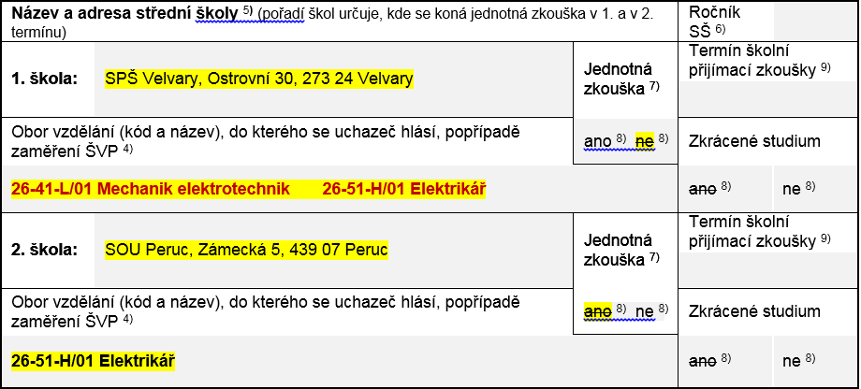
Příklad vyplnění přihlášky ke vzdělávání v SŠ

Slide 14
Pokusné ověřování propojení vybraných zdravotnických oborů vzdělání kategorie H, M, N
  po 3. ročníku maturitního oboru vzdělání 53-41-M/03 Praktická sestra bude možné získat výuční list v oboru vzdělání 53-41-H/01 Ošetřovatel
  absolventi oboru vzdělání 53-41-M/03 Praktická sestra budou moci být přijímáni do 2. ročníku oboru vzdělání 53-41-N/11 Diplomovaná všeobecná sestra ve vyšší odborné škole
  od 1. 9. 2023 bude probíhat ve všech zdravotnických školách v Pardubickém kraji
  na přihlášce není nutné uvádět oba obory vzdělání

Slide 15
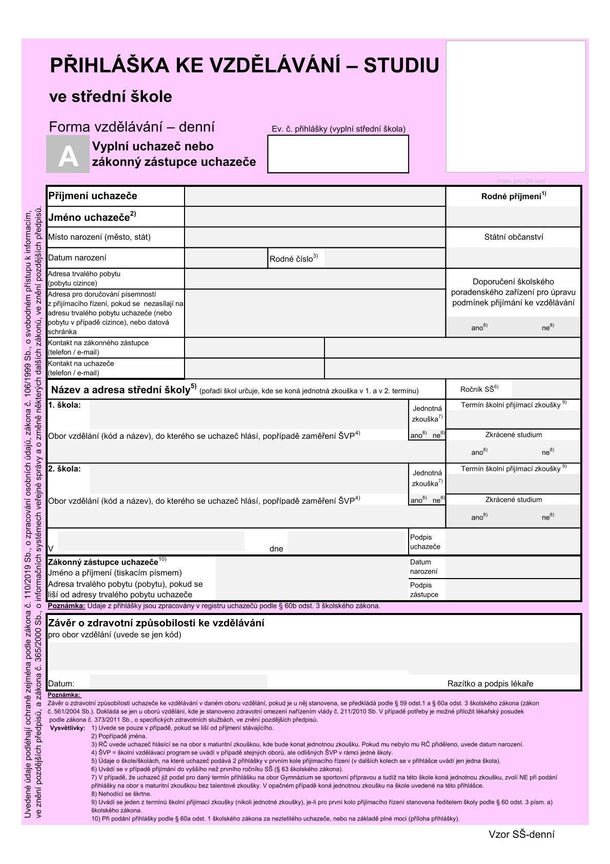
Přihláška ke vzdělávání

Slide 16
Přihláška ke vzdělávání
v prvním kole přijímacího řízení může uchazeč podat nejvýše
  dvě přihlášky do oborů vzdělání s talentovou zkouškou a
  dvě přihlášky do oborů vzdělání bez talentové zkoušky
přihlášku podává uchazeč řediteli střední školy pro první kolo přijímacího řízení do
  30. listopadu 2022 pro obory vzdělání s talentovou zkouškou
  1. března 2023 pro obory vzdělání bez talentové zkoušky

Slide 17
Přijímací zkoušky
v 1. kole přijímacího řízení do oborů vzdělání s maturitní zkouškou (ve všech formách vzdělávání, včetně nástavbového studia, ve středních školách všech zřizovatelů) se koná jednotná přijímací zkouška z českého jazyka a literatury a z matematiky
výjimkou jsou pouze obory vzdělání s talentovou zkouškou ze skupiny 82 Umění a užité umění a zkrácené studium pro získání středního vzdělání s maturitní zkouškou
ředitel školy může stanovit i školní přijímací zkoušku (stanoví dva termíny jejího konání)
přípravu zadání testů, jejich distribuci a hodnocení výsledků zajišťuje Centrum pro zjišťování výsledků vzdělávání (Cermat)

Slide 18
Přijímací zkoušky
každý uchazeč může jednotné přijímací zkoušky konat dvakrát
  v prvním stanoveném termínu ve škole uvedené na přihlášce v prvním pořadí
  ve druhém stanoveném termínu ve škole uvedené na přihlášce ve druhém pořadí
uchazeč, který se pro vážné důvody k řádnému termínu přijímací zkoušky nedostaví a svoji neúčast písemně nejpozději do 3 dnů omluví řediteli školy, ve které ji měl konat, koná zkoušku v náhradním termínu

Slide 19
Termíny konání přijímacích zkoušek
školní přijímací zkoušky v 1. kole přijímacího řízení se mohou konat:
  od 12. dubna do 28. dubna do oborů vzdělání s maturitní zkouškou
  od 22. dubna do 30. dubna do ostatních oborů vzdělání
  přesný termín stanoví ředitel střední školy
jednotné zkoušky se konají v termínech stanovených MŠMT
Jednotné přijímací zkoušky
Studium | 1. řádný termín | 2. řádný termín | Náhradní termín
Čtyřleté | 13. 4. 2023 | 14. 4. 2023 | 10. a 11. 5. 2023
Šestileté a osmileté | 17. 4. 2023 | 18. 4. 2023 | 10. a 11. 5. 2023

Slide 20
Přihlašování ke vzdělávání
pokud se uchazeč hlásí na dvě střední školy (popř. dva různé obory vzdělání či různá zaměření ŠVP na téže škole), na přihlášce ke vzdělávání v 1. kole přijímacího řízení uvede obě školy (popř. obory či zaměření)
pořadí, ve kterém uchazeč uvede zvolené střední školy, určuje, ve které škole bude konat jednotné zkoušky v 1. a ve 2. termínu
vyplněné přihlášky odevzdá uchazeč na obě střední školy, na které se hlásí; na obou přihláškách uchazeč vyplní zvolené střední školy ve stejném pořadí
pokud se uchazeč hlásí na dva různé obory vzdělání na téže škole, odevzdá řediteli této školy také dvě přihlášky (i když jsou identické)!

Slide 21
Přihlašování ke vzdělávání
rodné číslo uvádí uchazeč pouze na přihlášce ke vzdělávání v oboru vzdělání, do kterého se konají jednotné přijímací zkoušky
pokud se uchazeč hlásí do oboru vzdělání Gymnázium se sportovní přípravou, koná vždy jednotnou zkoušku na této škole (i v případě, že neuspěje u talentové zkoušky)
výsledek jednotných zkoušek do oboru vzdělání Gymnázium se sportovní přípravou bude zpřístupněn Cermatem i školám, do jejichž oborů vzdělání s maturitní zkouškou bez talentové zkoušky se uchazeč přihlásil

Slide 22
Specifikace jednotných zkoušek
v testech jsou zastoupeny úlohy uzavřené i otevřené, včetně úloh
z konstrukční geometrie
povolené pomůcky – modře či černě píšící propisovací tužka, rýsovací potřeby; kalkulačka a tabulky nejsou povoleny
chybné odpovědi nejsou penalizovány
Zkušební předmět | Časový limit | Maximální počet bodů
Český jazyk a literatura | 60 minut | 50
Matematika | 70 minut | 50

Slide 23
Hodnocení uchazečů v rámci 1. kola přijímacího řízení
uchazeči budou hodnoceni na základě:
  výsledků dosažených v jednotných zkouškách
  hodnocení na vysvědčeních z předchozího vzdělávání (nelze hodnotit vysvědčení za druhé pololetí školního roku 2019/2020)
  výsledku talentové zkoušky či školní přijímací zkoušky
  případně dle dalších skutečností, které osvědčují vhodné schopnosti, vědomosti a zájmy uchazeče
pokud uchazeč koná jednotnou zkoušku dvakrát, do hodnocení přijímacího řízení se mu započte lepší výsledek z každého testu
hodnocení jednotných testů z českého jazyka a z matematiky se na celkovém hodnocení uchazeče v rámci přijímacího řízení bude podílet minimálně 60 %, respektive 40 % u oboru vzdělání Gymnázium se sportovní přípravou

Slide 24
Jak vyplňovat záznamový arch
V matematice k dispozici tabulka vzorečků
Žáci by měli odpovídat přesně podle zadání = př.zadání požaduje přesně 5 slov, odpověď by měla být na 5 slov
Psát přesně do odpovědních archů = nepřetahovat; psát čitelně
DICHOTOMICKÉ ÚLOHY = ANO / NE (pečlivě číst zadání)
Odpovědi psát pouze do záznamových archů
U otevřených úloh – v případě nečitelné odpovědi – bez bodů; tiskací písmo povoleno
POZOR na zápory v zadání – často se přehlíží slovo NENÍ
Odpovídat pouze na zadání – dodržet na zadání (př.v zadání je vypsat pouze 1 podstatné jméno, žák by měl vypsat opravdu pouze 1, jinak hrozí, že přijde o body, vypíše víc podstatných jmen a další budou špatně, bude počítáno jako špatná odpověď)
NEPOUŽÍVAT gumovací pera, ale propisky, či tenké fixy – práce se skenují a skenováním text gumovacím perem zmizí = zahřeje se
K dispozici cvičebnice a sady testů SCIO pro 9.třídu

Slide 25
Hodnocení uchazečů v rámci 1. kola přijímacího řízení
Doporučenou podmínkou pro přijetí uchazeče ke vzdělávání ve středních školách zřizovaných Pardubickým krajem je, aby v součtu bodů z obou testů dosáhl následující minimální hranice:
Čtyřleté studium
    Gymnázium – min. 35 bodů ze 100 možných
    Gymnázium se sportovní přípravou – min. 30 bodů ze 100 možných
    ostatní obory vzdělání s maturitní zkouškou – min. 25 bodů ze 100 možných
Osmileté studium
    Gymnázium – min. 30 bodů ze 100 možných

Slide 26
Výsledky přijímacího řízení
ředitel střední školy zveřejní seznam přijatých uchazečů a nepřijatým uchazečům odešle rozhodnutí o nepřijetí v období od 22. dubna do 30. dubna
Cermat dodá výsledky jednotných testů středním školám nejpozději do 28. dubna
ředitel školy ukončí hodnocení uchazečů do 2 pracovních dnů po zpřístupnění hodnocení uchazeče Cermatem, případně do 2 pracovních dnů po dni konání školní přijímací zkoušky
odvolání proti rozhodnutí ředitele školy lze podat ve lhůtě
3 pracovních dnů ode dne doručení rozhodnutí; i v odvolacím řízení přijímá ředitel uchazeče podle dosaženého počtu bodů

Slide 27
Přijímání do oborů vzdělání s talentovou zkouškou
talentová zkouška se koná
  od 2. ledna do 15. února − Gymnázium se sportovní přípravou
  od 15. ledna do 31. ledna − Konzervatoř
  od 2. ledna do 15. ledna − ostatní obory vzdělání
sdělení o výsledku talentové zkoušky zašle ředitel
  do 20. února − Gymnázium se sportovní přípravou
  do 20. ledna − ostatní obory vzdělání
  ředitel konzervatoře nezasílá
ředitel školy zveřejní seznam přijatých uchazečů a nepřijatým uchazečům odešle rozhodnutí o nepřijetí v období od 5. února do 15. února, do oboru vzdělání Gymnázium se sportovní přípravou od 22. dubna do 30. dubna

Slide 28
Další kola přijímacího řízení
počet přihlášek v dalších kolech přijímacího řízení do oborů vzdělání s talentovou zkouškou i bez talentové zkoušky není omezen
na přihlášku uchazeč vyplňuje pouze jednu zvolenou střední školu
v dalších kolech přijímacího řízení nebudou uchazeči konat jednotné přijímací zkoušky, střední školy však mohou využít výsledky zkoušek z 1. kola nebo vypsat školní přijímací zkoušku
způsob hodnocení uchazečů v dalších kolech přijímacího řízení stanoví ředitel střední školy

Slide 29
Zápisový lístek
zápisový lístek je platný pro školní rok, pro který je uchazeč přijímán a který se vyznačí nad jméno a příjmení uchazeče
zápisový lístek odevzdá uchazeč (zákonný zástupce) nejpozději do 10 pracovních dnů ode dne oznámení rozhodnutí o přijetí ke vzdělávání
lhůta pro odevzdání zápisového lístku začíná běžet dnem následujícím po dni zveřejnění seznamu přijatých uchazečů

Slide 30
Zápisový lístek
zápisový lístek, který uchazeč již odevzdal, může vzít zpět
v případě, že:
  jej chce uplatnit ve škole, na kterou byl přijat na základě odvolání
  odevzdal-li jej v oboru vzdělání s talentovou zkouškou (včetně konzervatoře) a následně byl přijat do oboru vzdělání bez talentové zkoušky
  tyto skutečnosti při zpětvzetí lístku doloží rozhodnutím o přijetí
v případě souběhu způsobů, kdy lze vzít zápisový lístek zpět, lze uvést údaje o zápisu uchazeče na další školu na druhé straně tiskopisu zápisového lístku

Slide 31
Zápisový lístek
uchazeč, který je žákem základní školy, obdrží zápisový lístek na této základní škole
v ostatních případech (žáci víceletých gymnázií a jiných středních škol, uchazeči, kteří nejsou žáky žádné školy…) vydá zápisový lístek krajský úřad příslušný podle místa trvalého pobytu uchazeče
v případě ztráty nebo zničení zápisového lístku vydává náhradní zápisový lístek orgán, který vydal původní zápisový lístek

Slide 32
Informace k přijímacímu řízení
informace k přijímacímu řízení jsou průběžně zveřejňovány na:
  Školském portálu Pardubického kraje
  https://www.klickevzdelani.cz/Verejnost/Ze-zivota-skol/Prijimaci-rizeni-na-SS
  stránkách MŠMT (https://www.msmt.cz/vzdelavani/stredni-vzdelavani/prijimani-na-stredni-skoly-a-konzervatore)
stránkách Cermatu (https://prijimacky.cermat.cz/)

Slide 33
Další důležité odkazy :
https://www.atlasskolstvi.cz/
https://infoabsolvent.cz/
https://www.zsbrezova.cz/SPP/
https://prijimacky.cermat.cz/menu/jednotna-prijimaci-zkouska/prijimacky-bez-obav

